Slide 1


Programación Operaciones con Matrices en Visual Basic
Universidad Tecnológica de Panamá
Facultad de Ingeniería Civil
Profesor: Rodrigo Yángüez
Fecha: 15 de junio de 2021

Slide 2
Existen varias operaciones con las matrices que pueden programarse mediante Visual Basic. En este curso veremos 3 ejemplos básicos: Suma, multiplicación y transpuesta.

Slide 3
Suma de matrices
Es importante saber que tanto de la suma como la resta de dos matrices solo puede hacerse si dichas matrices tienen la misma dimensión. Cada elemento de las matrices puede sumarse con los elementos que coincidan en posición en diferentes matrices.

Slide 4
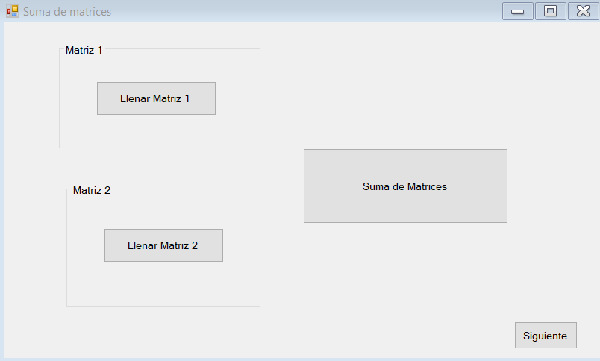
Diseño

Slide 5
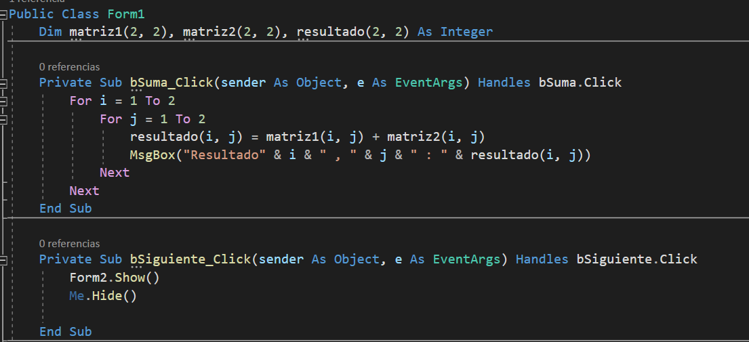
Código (I)

Slide 6
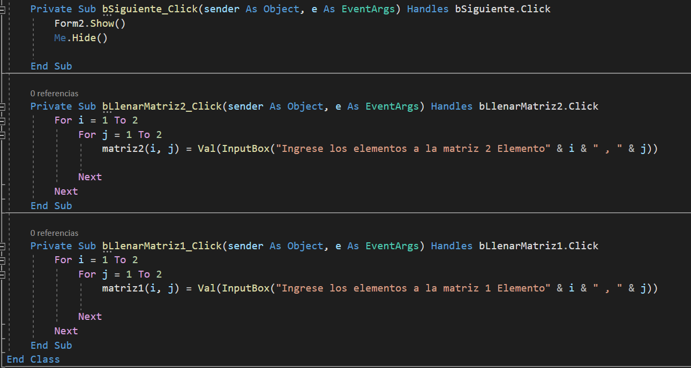
Código (II)

Slide 7
Multiplicación de matrices
Para multiplicar dos matrices necesitamos que el número de columnas de la primera matriz sea igual al número de filas de la segunda matriz.
La matriz resultante entonces tendrá como dimensión el número de filas de la primera matriz por el número de columnas de la segunda matriz

Slide 8
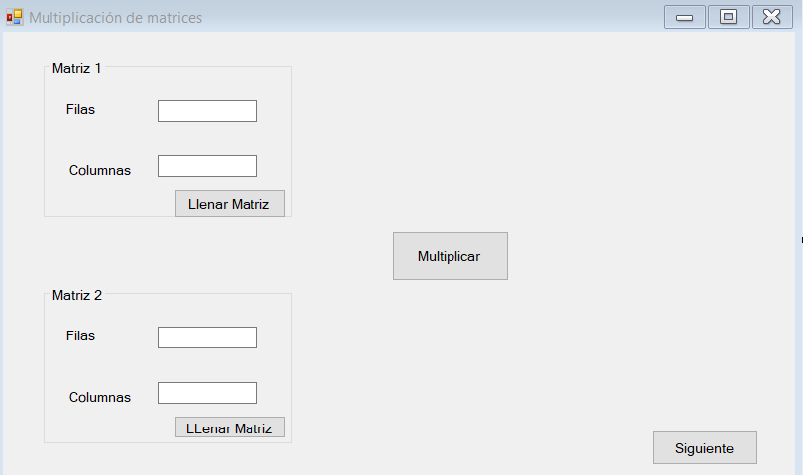
Diseño

Slide 9
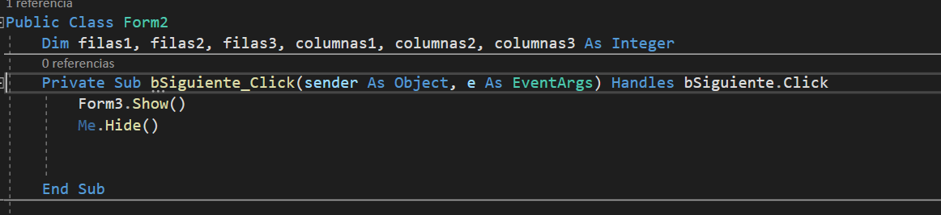
Código (I)

Slide 10
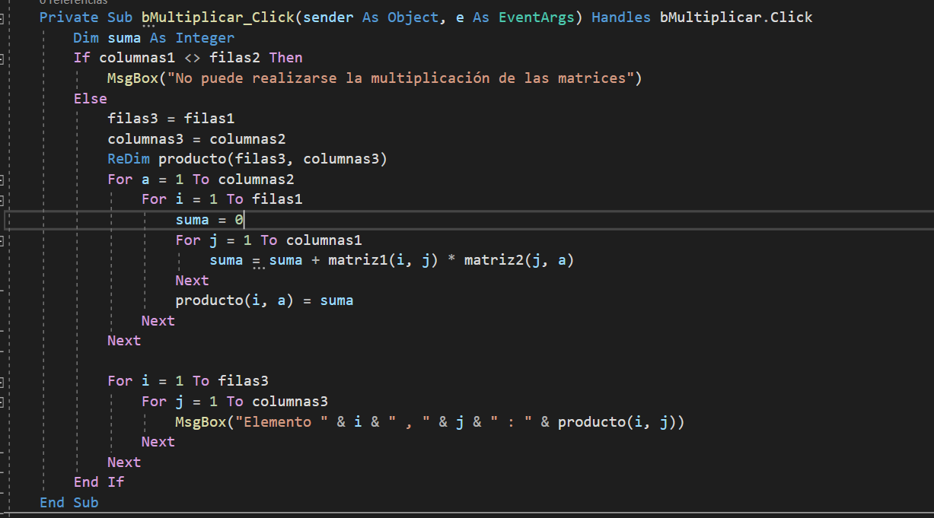
Código (II)

Slide 11
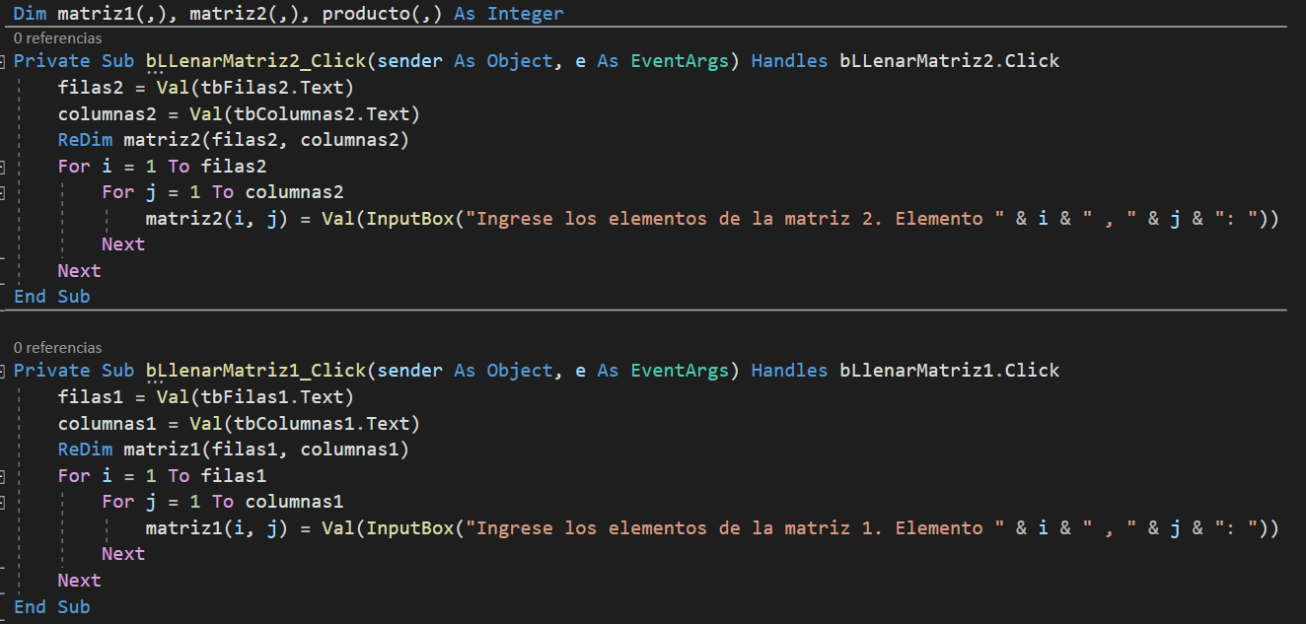
Código (III)

Slide 12
Transpuesta de una matriz
Tenemos una matriz n x m. La transpuesta de esta matriz será una matriz del orden m x n

Slide 13
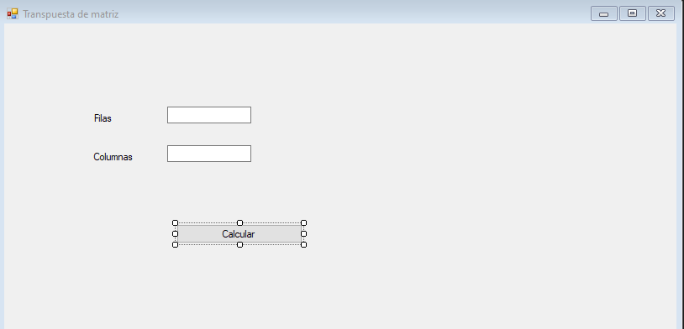
Diseño

Slide 14
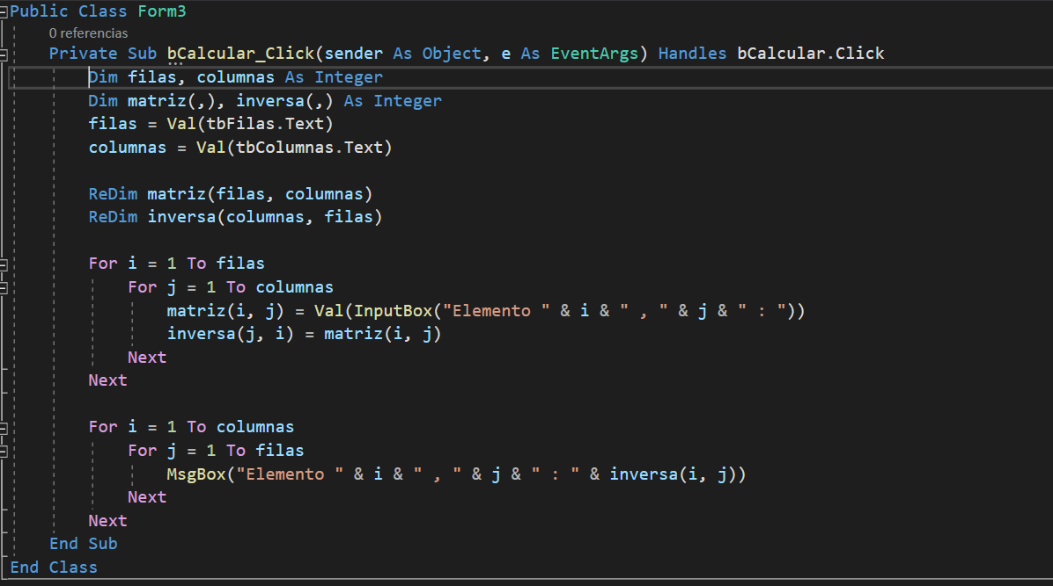
Código

